Slide 1
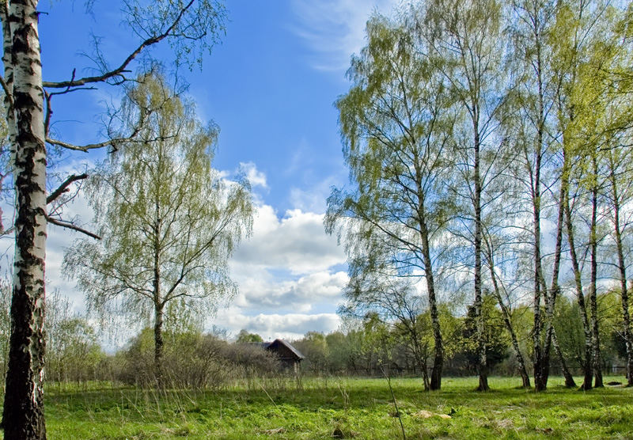
на вес, ма зи, сень о, то ле.

Slide 2
на вес, ма зи, сень о, то ле.

Slide 3
на вес, ма зи, сень о, то ле
Содержание

Slide 4
Комплекс тренировочных упражнений:
Дыхательная гимнастика и подготовка голоса.
Чтение блоков.
Отработка дикции.
Интонационная разминка.
Развитие оперативной памяти.

Slide 5
Подготовка голоса.
Медвежата.
Мам, меду б нам,
Мам, молока б нам.
В лифте.
Ручка в зубах.

Slide 6
Чтение блоков.
Слитное прочтение двух стоящих рядом букв.
Чтение трёхбуквенных сочетаний и слов.
Чтение буквосочетаний со стечением нескольких согласных в конце слова.
Чтение однослоговых слов со стечением согласных в начале слова.
Чтение наиболее трудных однослоговых слов.
Чтение двуслоговых слов.
Чтение слов с твердыми и мягкими согласными.
Чтение слов и словосочетаний до трёх слогов.
Чтение слов, словосочетаний и фраз без ограничения возможных речевых трудностей.

